Slide 1
Anjeli mali poradu.
Ľudia nemajú na modlitbu čas.

Slide 2
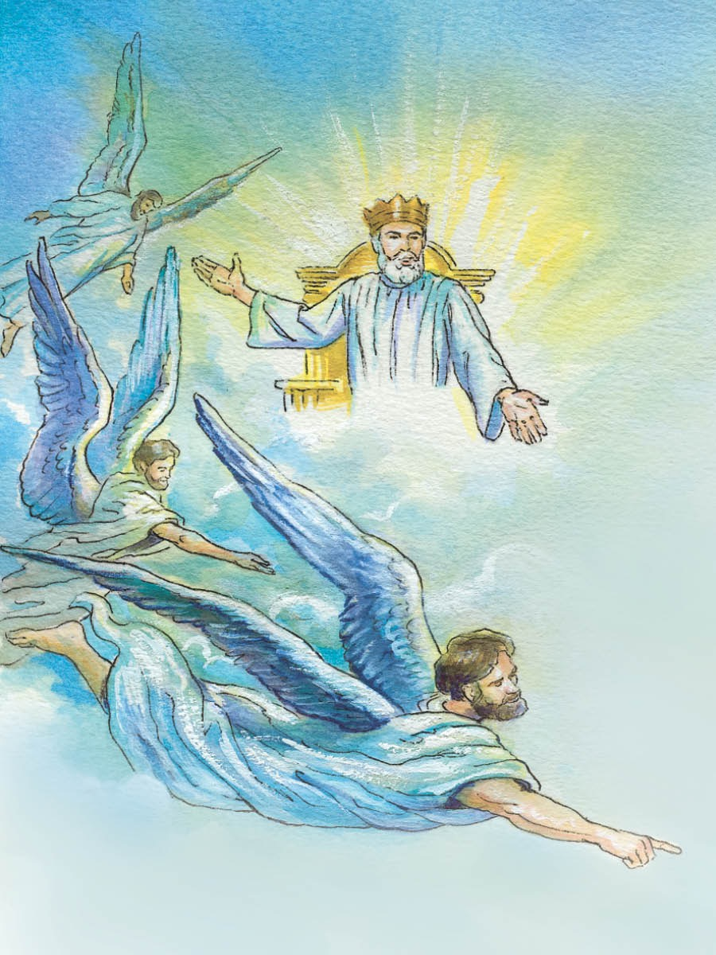
Jedného dňa,
mali anjeli
s Pánom Bohom
-pracovnú
poradu.

Slide 3
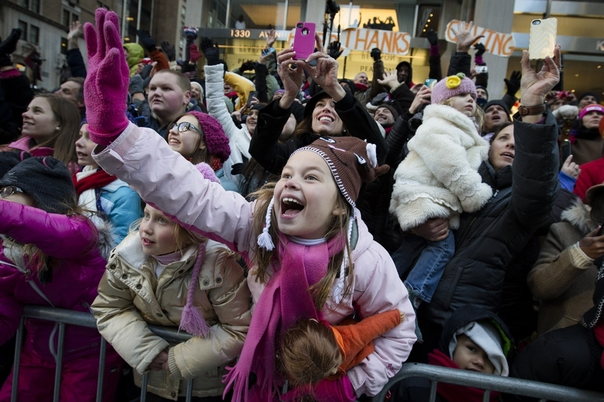
Radili sa,
ako vyriešiť to,
že ľudia na svete
nemajú čas
na modlitbu.

Slide 4
Jeden anjel navrhol:
Pridajme im každý deň 1hodinu!
Deň bude mať nie 24, ale 25 hodín!
Chodia do školy, do práce, majú krúžky,
hrajú sa, pozerajú mobil,
sú na počítači. Keď im pridáme
hodinu navyše, budú mať čas -
modliť sa.

Slide 5
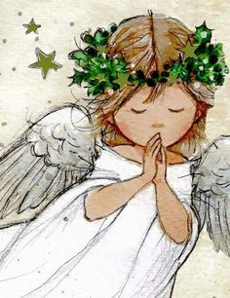
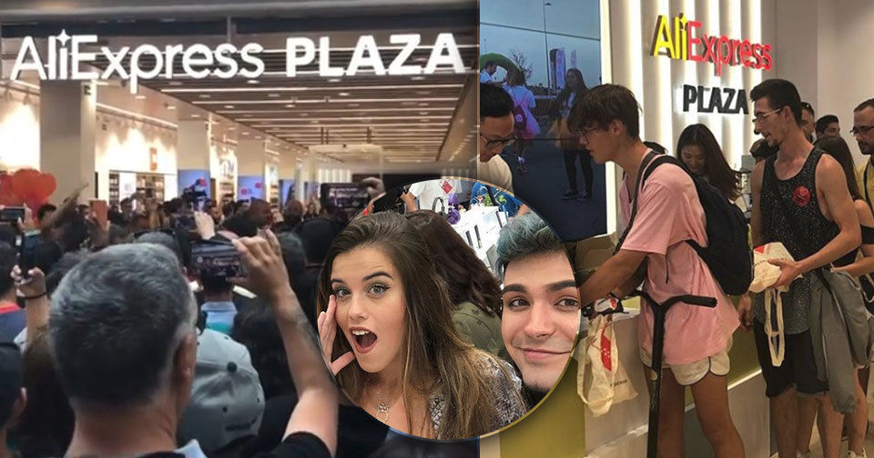
Ľudia sa Božiemu plánu
veľmi potešili,
ale hodinu navyše
použili zasa po svojom:

Slide 6
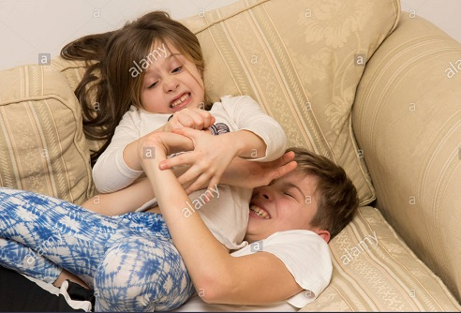
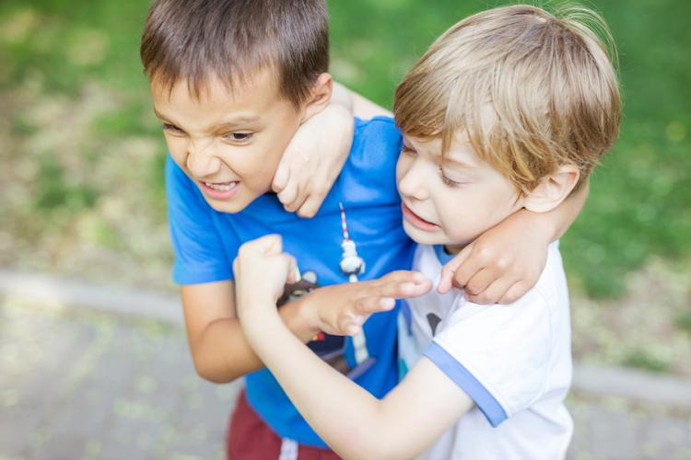

Slide 7
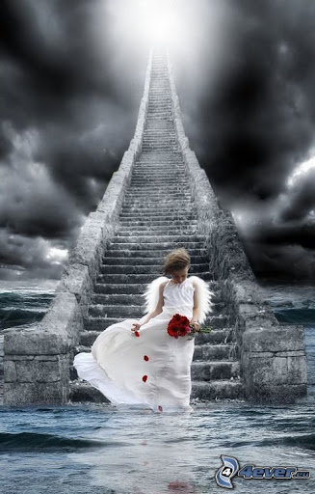
Anjel bol
preto
z ľudí veľmi smutný...

Slide 8
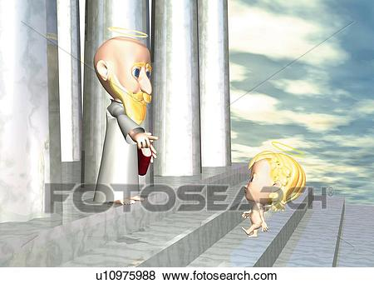
Milý Bože, som z Božích detí
veľmi sklamaný..

Slide 9
Myslel som si, že
keď im pridáme
1 hodinu každý deň
budú mať konečne čas
modliť sa
a čítať si
Božie slovo

Slide 10
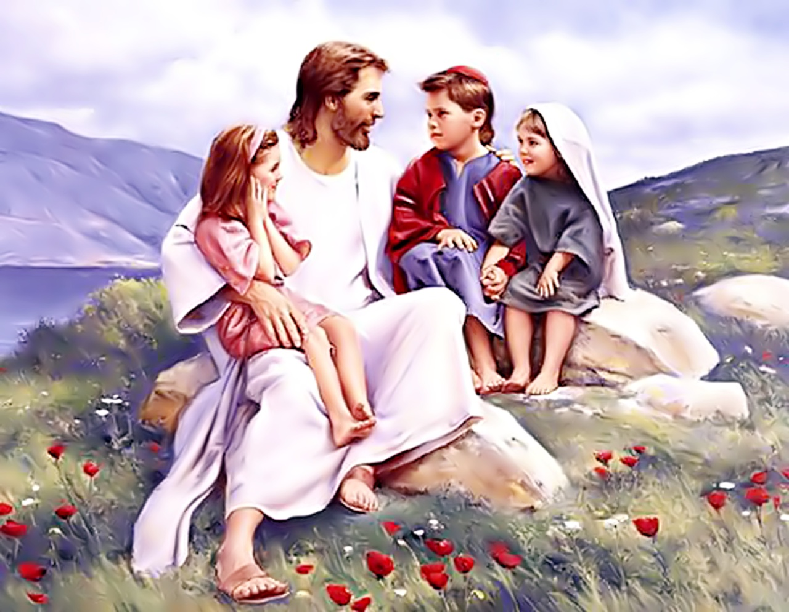
Pán Boh mu ale
povedal:
Môj milý anjel,
keď ma človek miluje
vždy si nájde čas,
na rozhovor
so mnou

Slide 11
Moja láska
k Božím deťom
je veľká.
Ja na nich každý
deň čakám,
že sa
porozprávame.

Slide 12
Modlitba je totiž
cesta do neba.
Každý deň o krok
bližšie ku mne..
Kto zastane, nedôjde.
Ale kto je verný,
nebo má
otvorené...

Slide 13
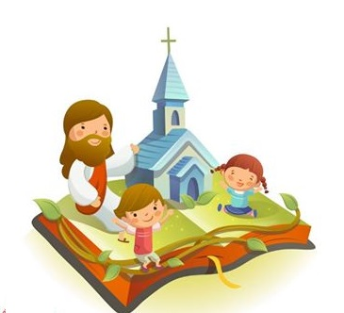
A ty ako?
Už si sa dnes ráno pomodlil (a) ?
Prežehnáš sa pred jedlom, po jedle?
Poďakuješ sa Pánu Bohu za rodinu,
za krásny deň, za život?
Pán Ježiš čaká i na Tvoje SRDCE.

Slide 14
